Slide 1


@mimaalth

Slide 2


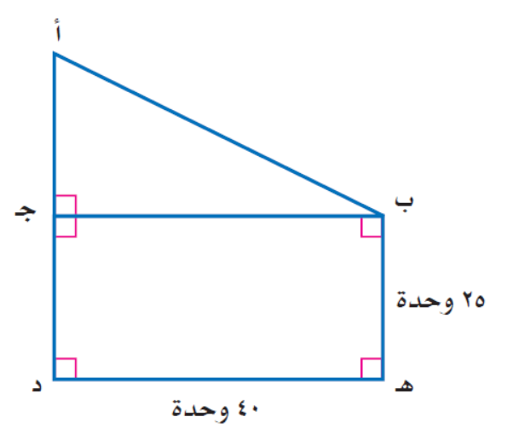
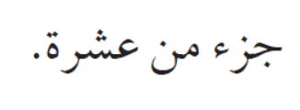
حل الواجب (ص/ 87) :
الاثنين : 5 / 3 /1443 هـ
@mimaalth

Slide 3
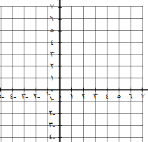






تمهيد :
@mimaalth

Slide 4
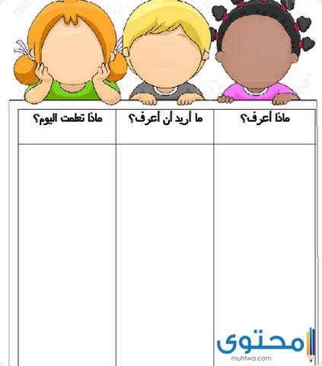


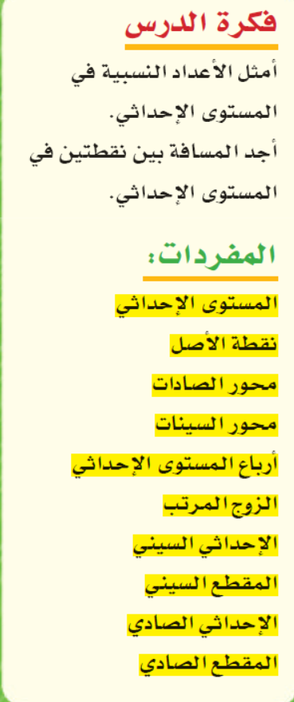






@mimaalth
تصفحي درسك صـ 90
ماذا ستعرفين في درس اليوم

Slide 5
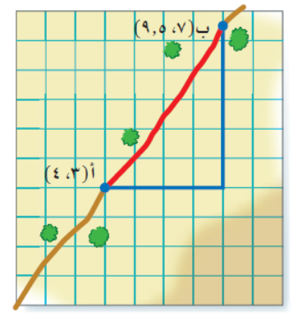
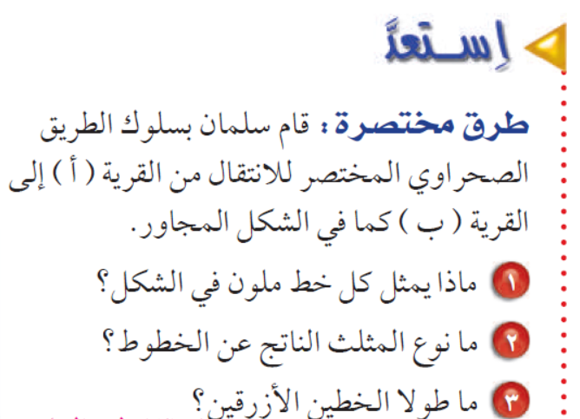
صـ 90
@mimaalth

Slide 6


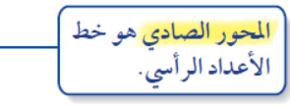
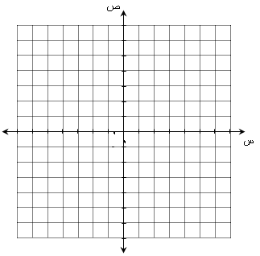
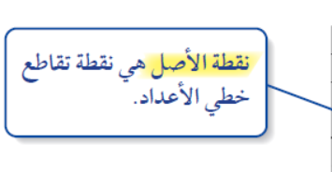
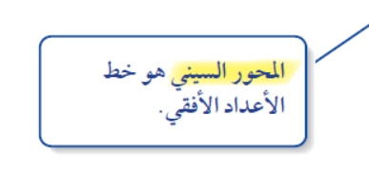
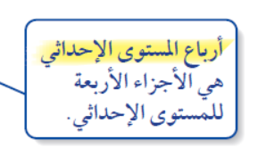
صـ 90
@mimaalth

Slide 7

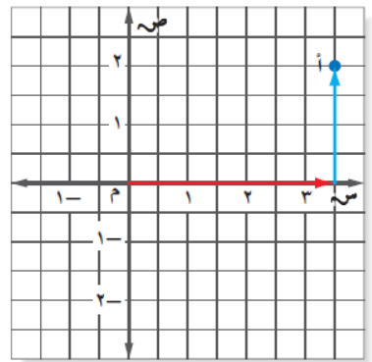

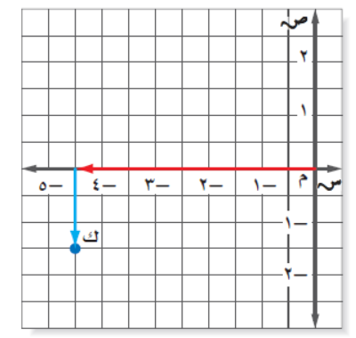

صـ 90-91
@mimaalth

Slide 8
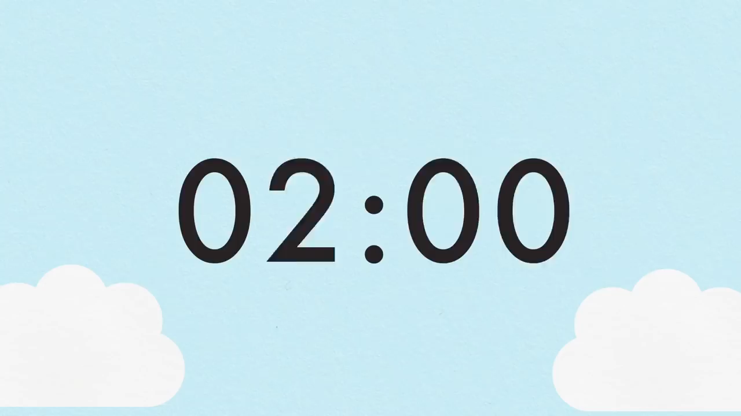

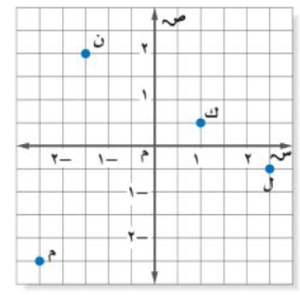
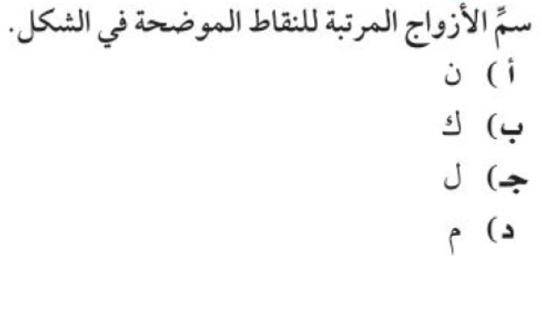
صـ 91
@mimaalth

Slide 9
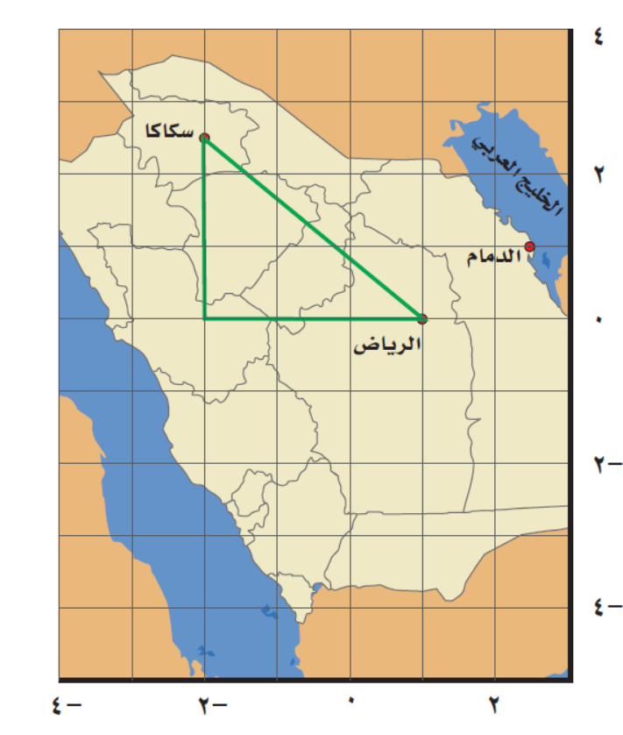
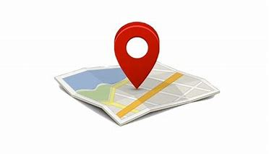



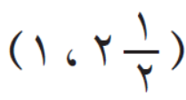
ص/92 الرسمة
للمدن الموضحة على الخريطة
الرياض
سكاكا
الدمام
@mimaalth

Slide 10
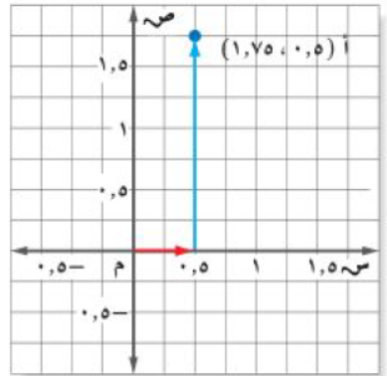


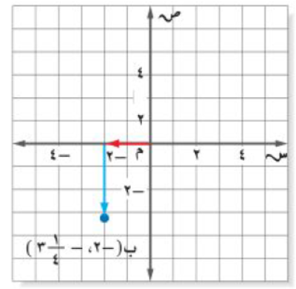
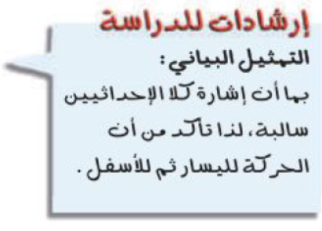

صـ 91

Slide 11
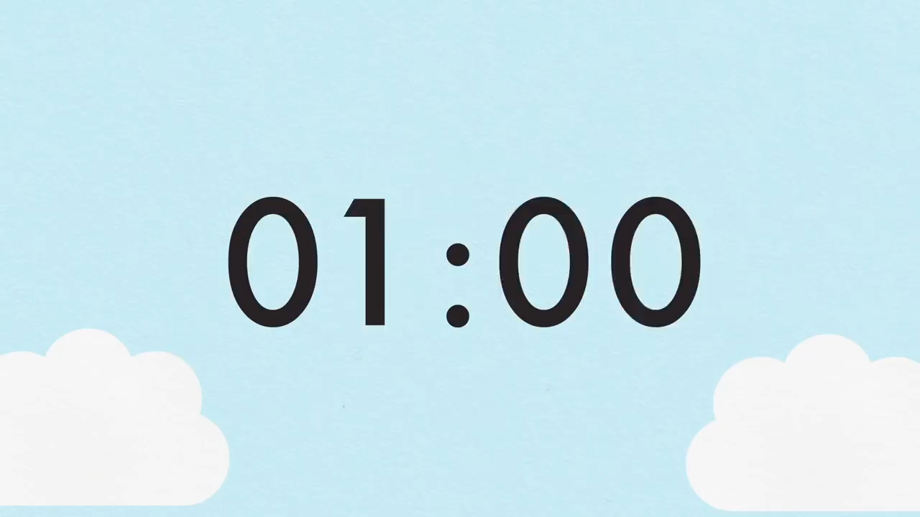



Slide 12




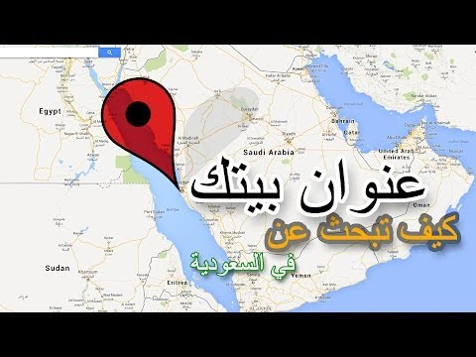


6)
ب ( -1 ، -□ 2 )
5 )
أ(  ،  3)
باستعمال :
7)
ن (4.5، -2.25)
صفحة 93
اكتبي
@mimaalth

Slide 13




ماذا تعلمت :
كتاب التمارين

Slide 14
حل الواجب :

Slide 15

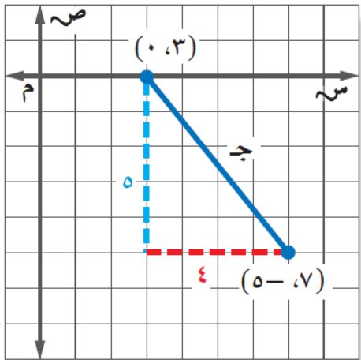
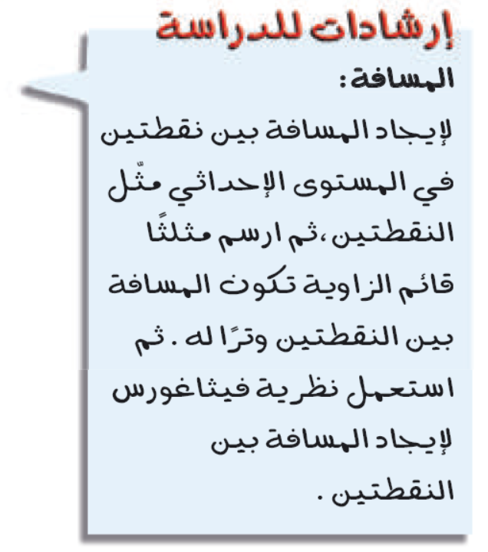
صـ 92
@mimaalth

Slide 16

صـ 92
@mimaalth

Slide 17

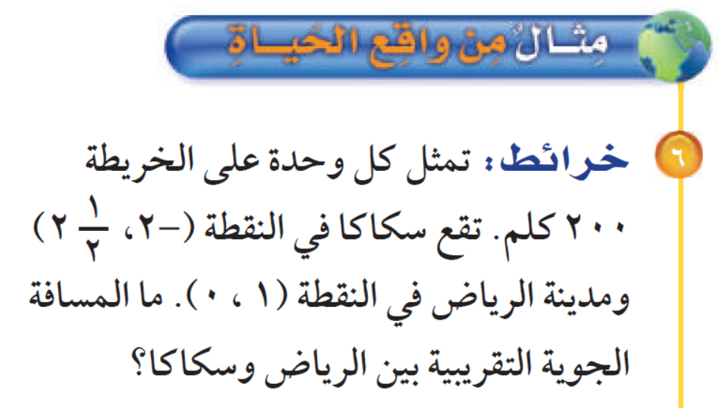
صـ 92
@mimaalth

Slide 18


صـ 92
@mimaalth

Slide 19

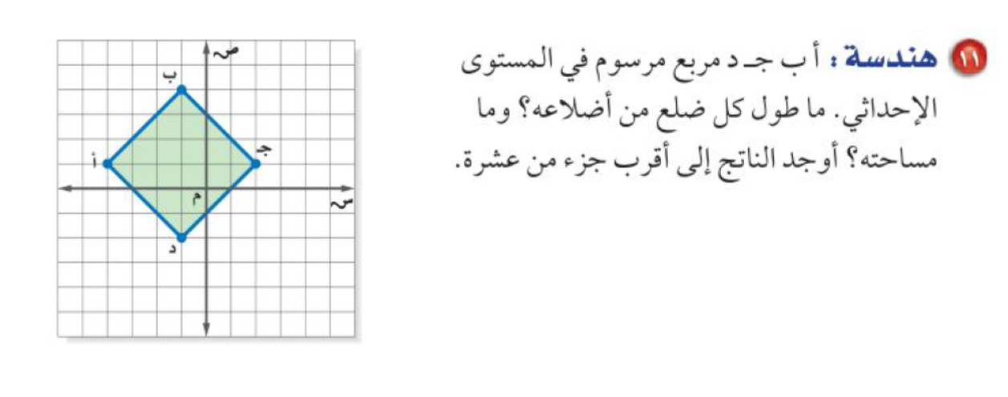
صـ 93
@mimaalth

Slide 20
كتاب التمارين

Slide 21
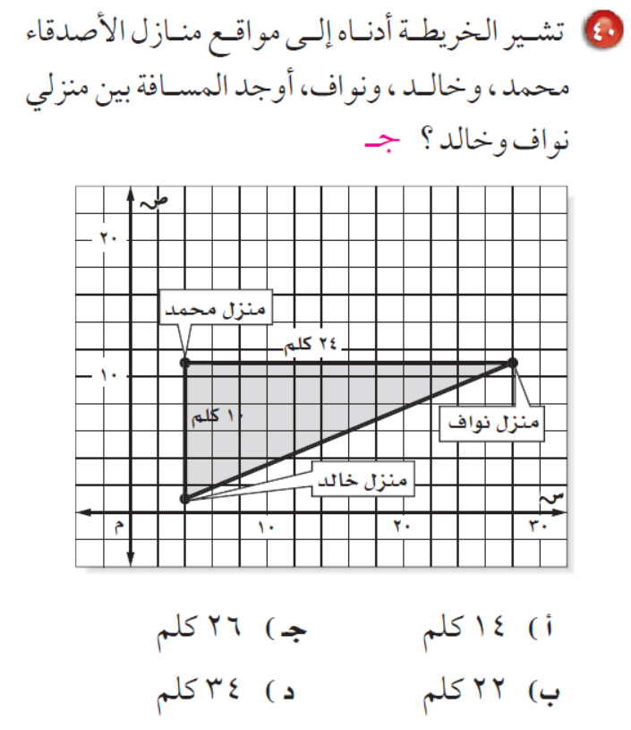

مهارات التفكير العليا
ص/95
@mimaalth

Slide 22
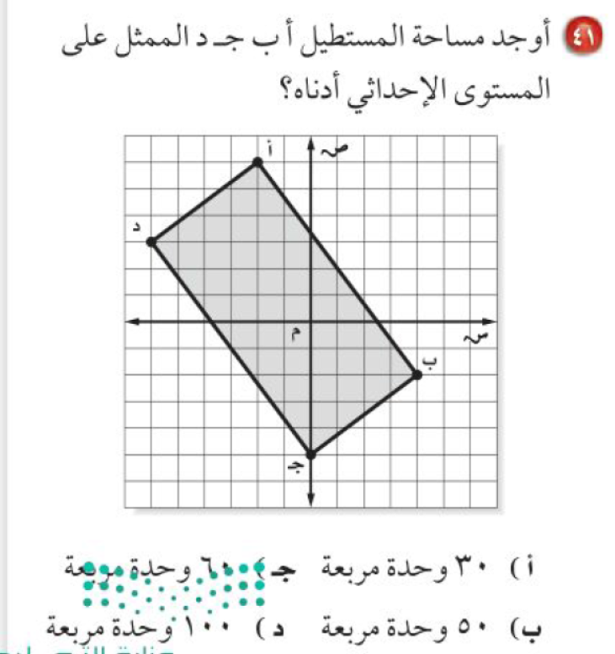
مهارات التفكير العليا
ص/95
@mimaalth

Slide 23


الواجب :
@mimaalth

